Slide 1
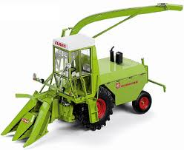
IBS 1.3.2
Telen en oogsten
Hakselaar

Slide 2
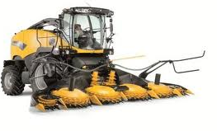
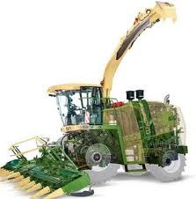
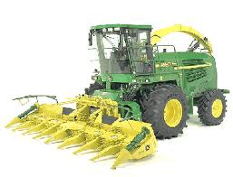
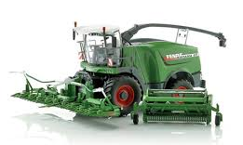
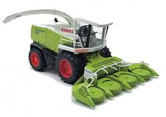
Huidige fabrikanten
New Holland
John Deere
Krone
Claas
Fendt

Slide 3
Capaciteit hakselaar
Vermogen hakselaar tussen de 380 en 1100Pk
Rendabel vanaf ongeveer 300 ha
De capaciteit van de hakselaar is afhankelijk van?
De capaciteit is afhankelijk van de silo!
Overcapaciteit veroorzaakt wachttijden en dus extra kosten.

Slide 4
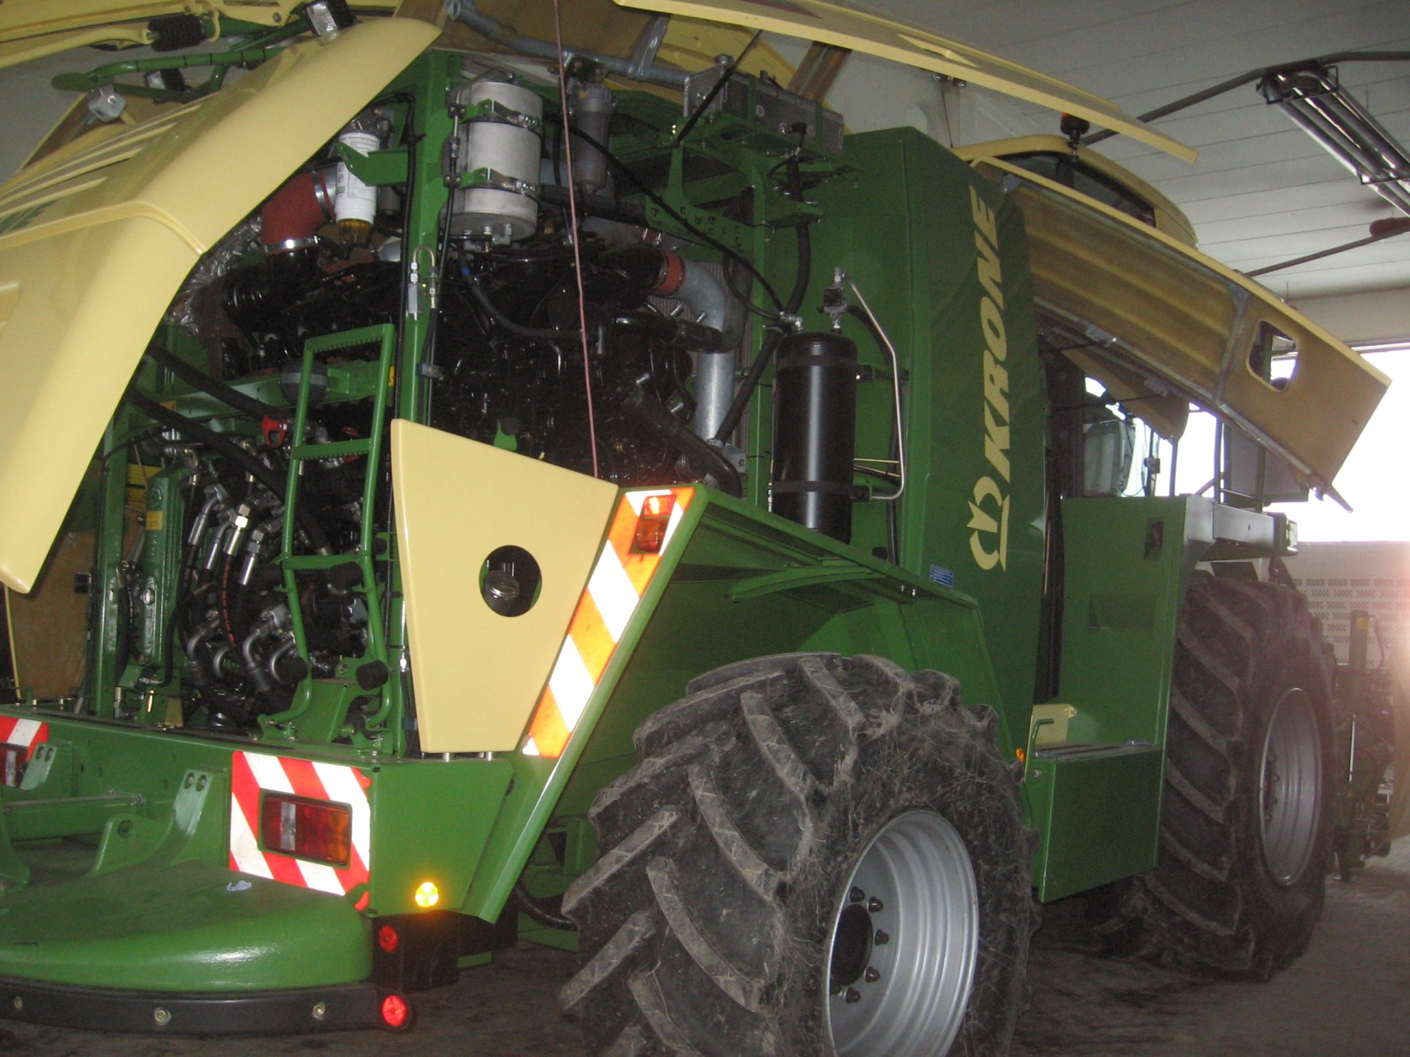
Krone Hakselaar Landshut
Tot maximaal 1100 Pk

Slide 5
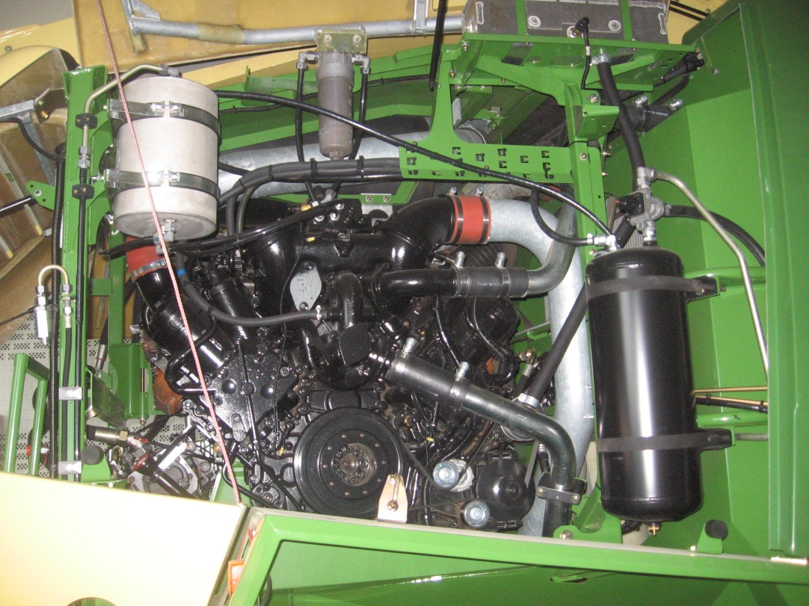
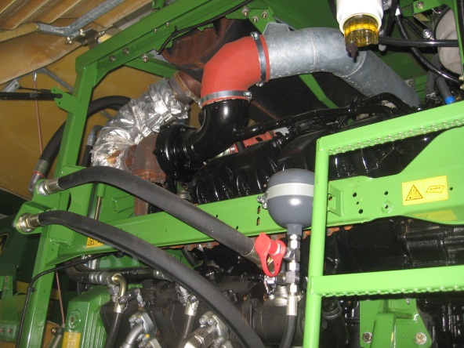
Krone Hakselaar Landshut
MAN V8-V12 Scheepsmotor i.v.m. hoog vermogen
Cilinder inhoud 16-24 Liter
Speciale cilinderkop => toerental van 1000 naar 1900 omw/min.
Common Rail inspuiting
Eigen luchtdrukinstall.

Slide 6
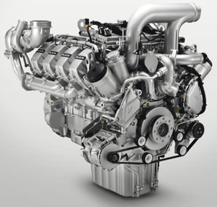
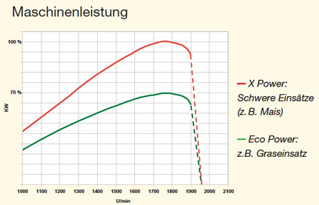
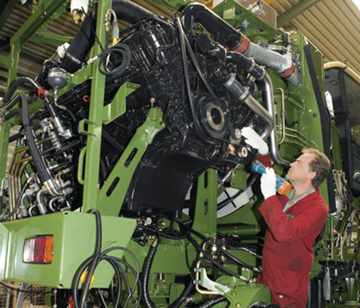
Motormanagement
X-power : vol vermogen (mais)
Eco-power: als minder vermogen benodigd is (gras)
Brandstofbesparing

Slide 7
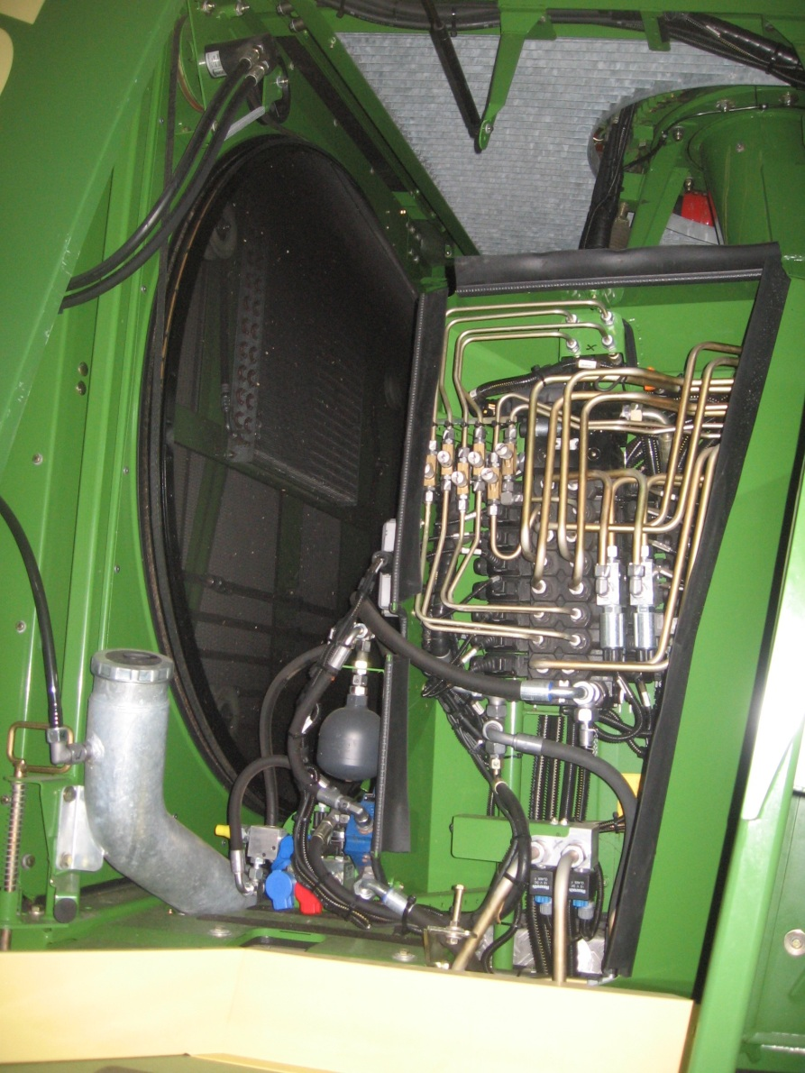
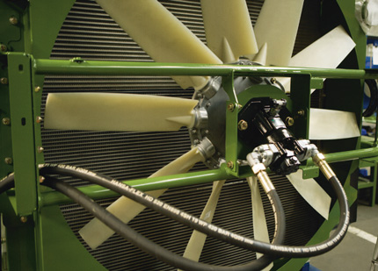
Koeling
Geforceerde koeling
Geen rijwind
Koelen naar behoefte

Slide 8
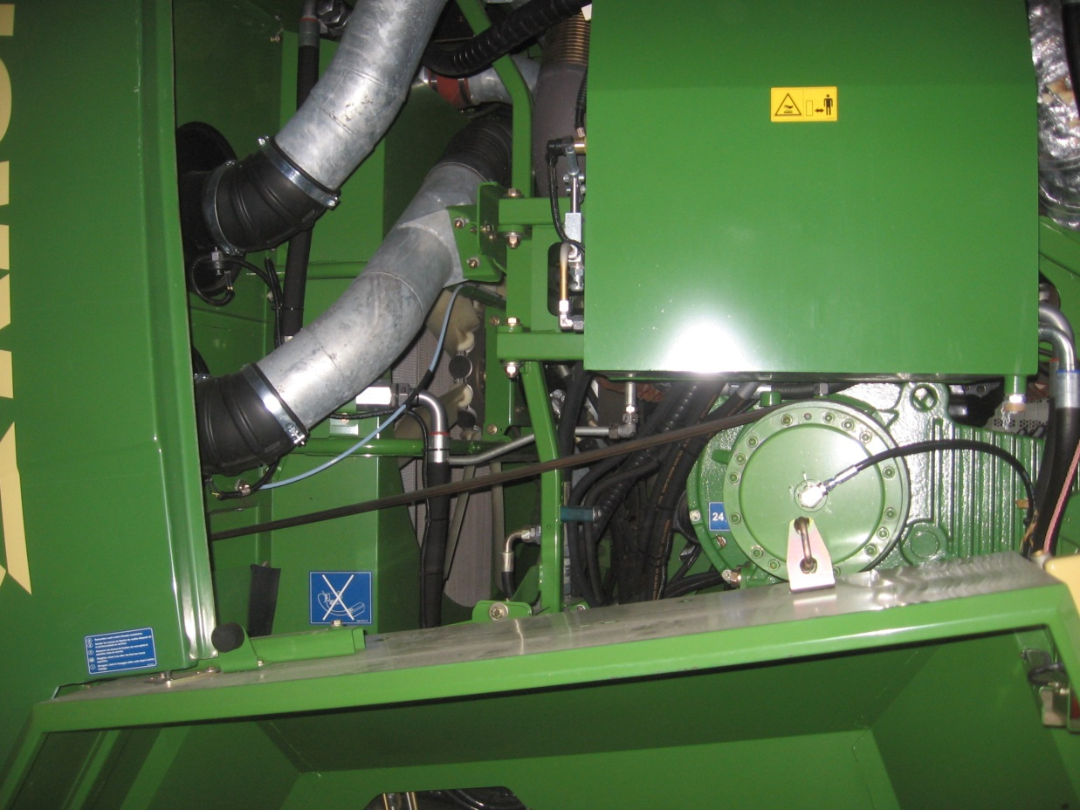
Trommelaandrijving
Vanaf motor direct middels V-snaren

Slide 9
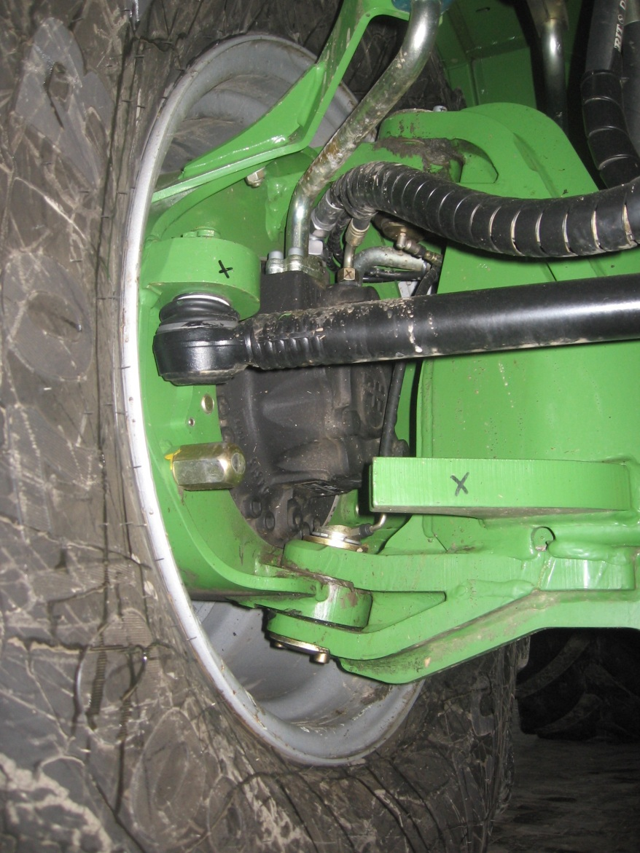
Wielaandrijving
Hydromotoren
2 wielaandrijving 40 km/h
4 wielaandrijving 20 km/h

Slide 10
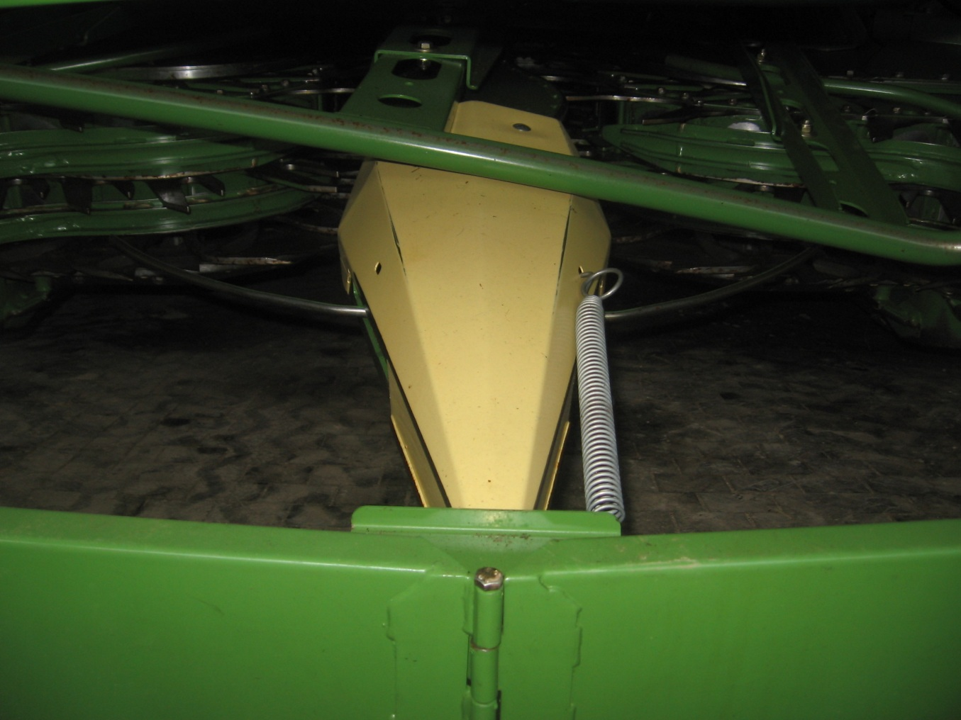
Automatische piloot
Voelsprieten op middelste torpedo
Zonder Gps
Weerstand
Meer aandacht
voor vullen
aanhangers

Slide 11
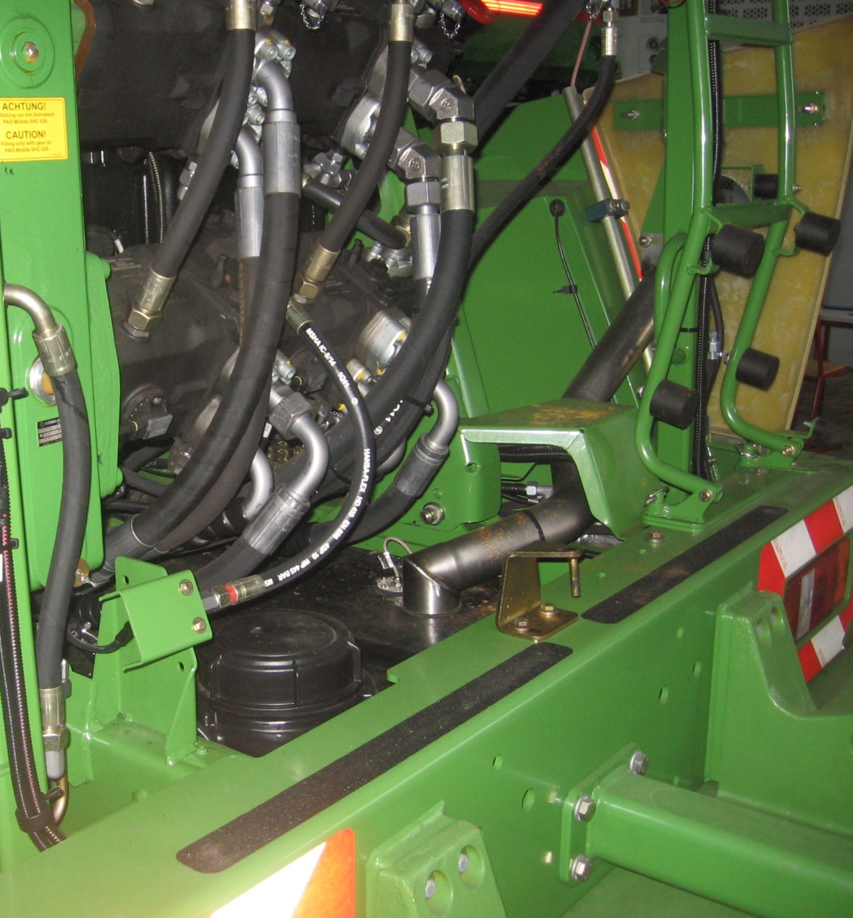
Toevoeging voor silo
Extra tank voor toevoeging (vloeistof)
Wordt weinig gebruikt
Moeilijk te doseren
Te veel soorten
Moeilijk te reinigen
Extra dieseltank

Slide 12
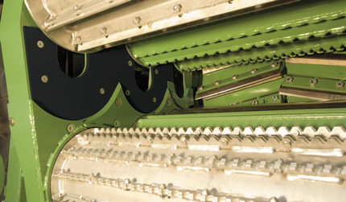
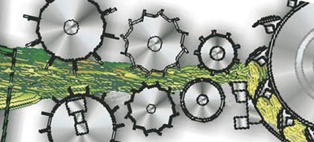
Voordrukrollen
6 voordrukrollen
Gewas plat aanvoeren
Snelheid rollen bepalen
de snijlengte

Slide 13
Metaaldetector
Ingebouwd in rol
Rollen staan in 0,05 sec stop
Trommel draait door (te zwaar om te stoppen)

Slide 14
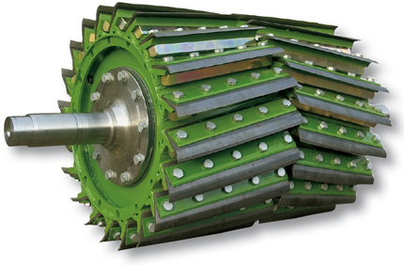
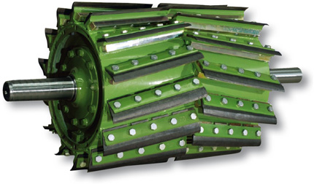
Messentrommel
40 messen
Kortere snijlengte
Minder kracht
Brandstofbesparing
28 messen
universeeltrommel

Slide 15
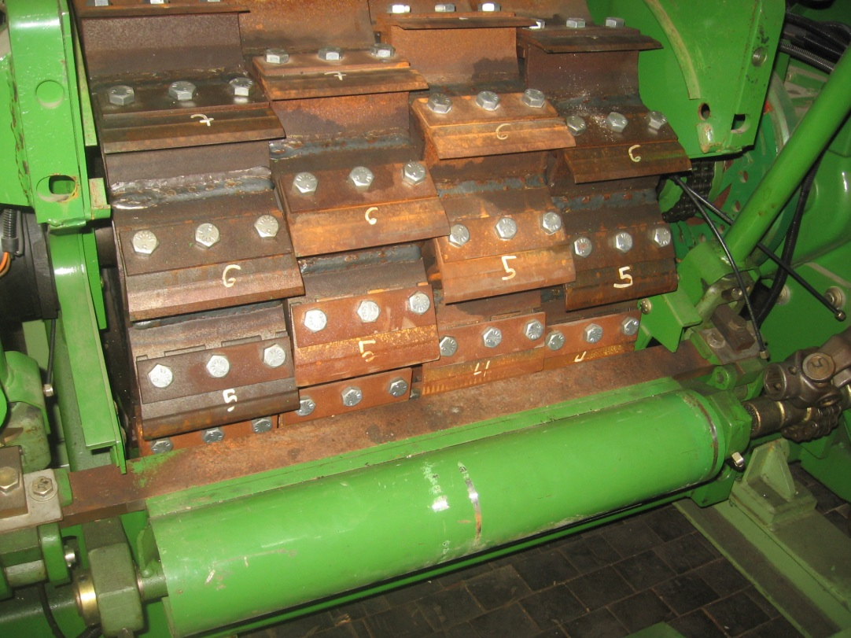
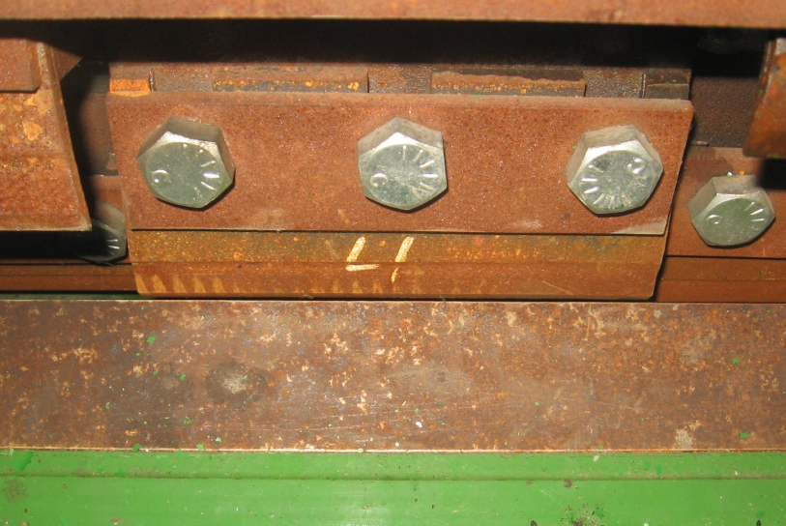
Messentrommel (John Deere)
Bouten aandraaien met 440Nm
Speling vast/losmes 0,2-0,3mm
E-motor stelt vast mes tot
speling 0mm en dan
0,2mm terug

Slide 16
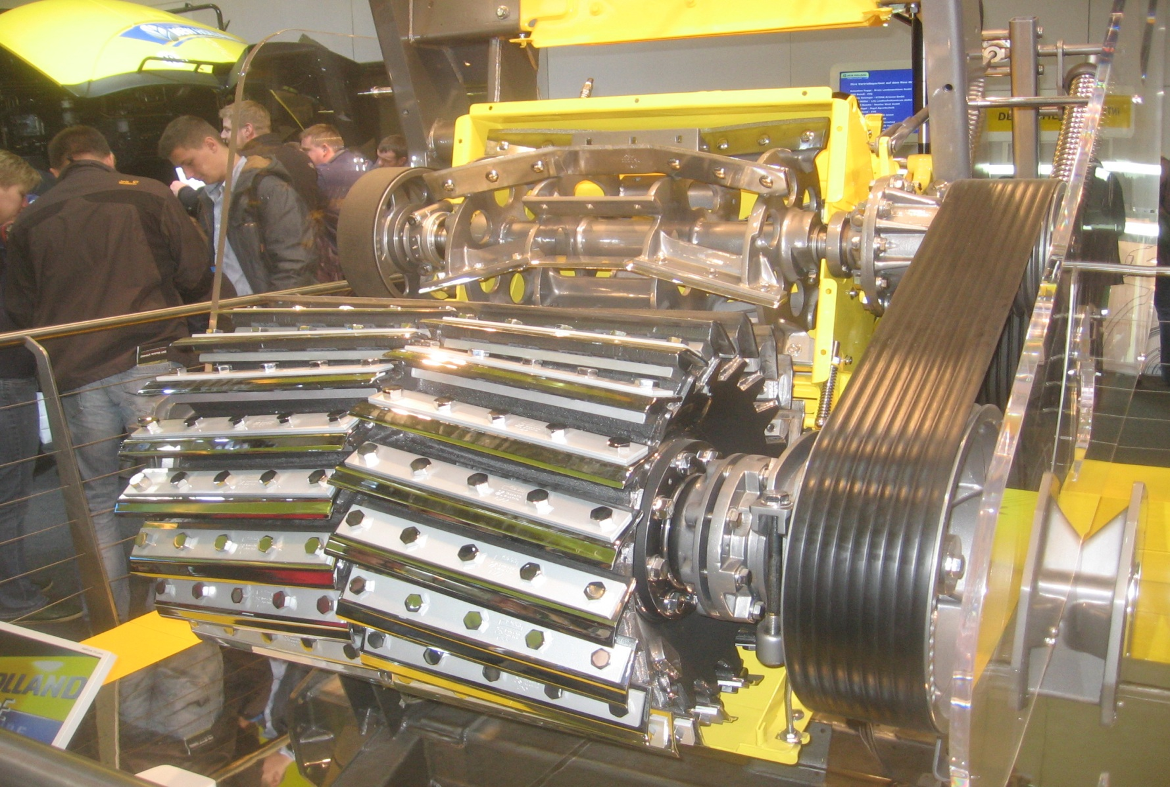
Messentrommel (New Holland)
Messentrommel + blazer

Slide 17
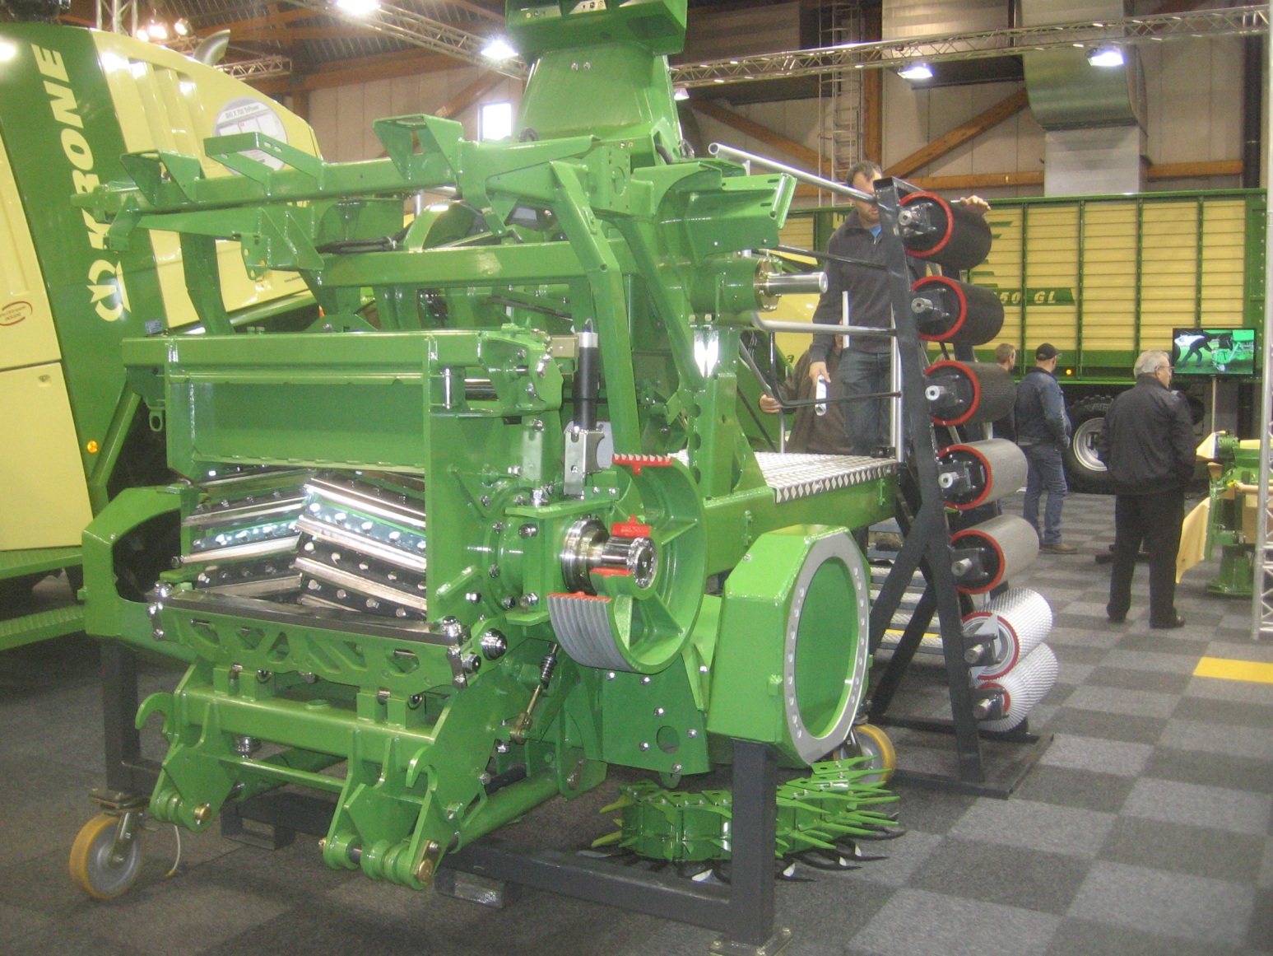
Messentrommel (Krone)
Beursmodel
Hoek van messen
is groter dan
bij NH

Slide 18
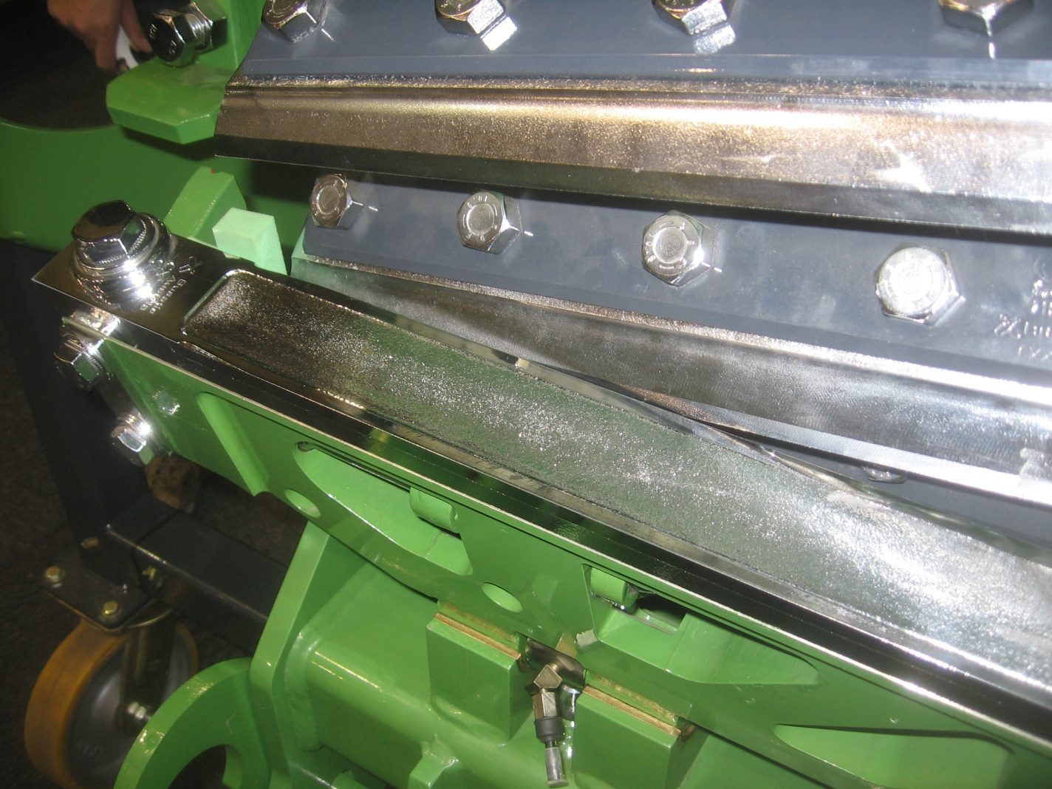
Messentrommel (Krone)
Vast en los mes snijden langs elkaar
Speling minimaal
Slijpen van
groot belang

Slide 19
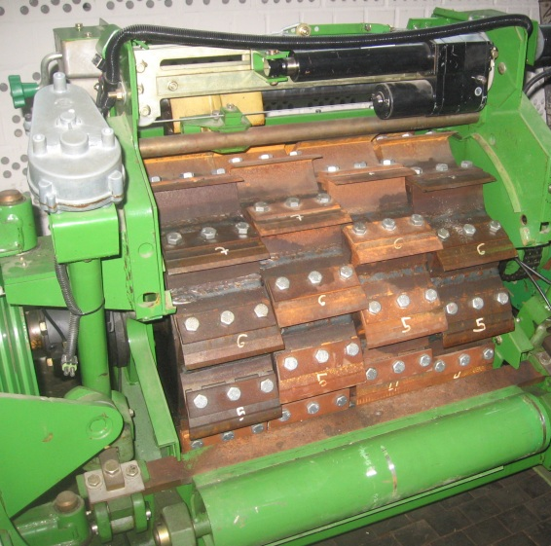
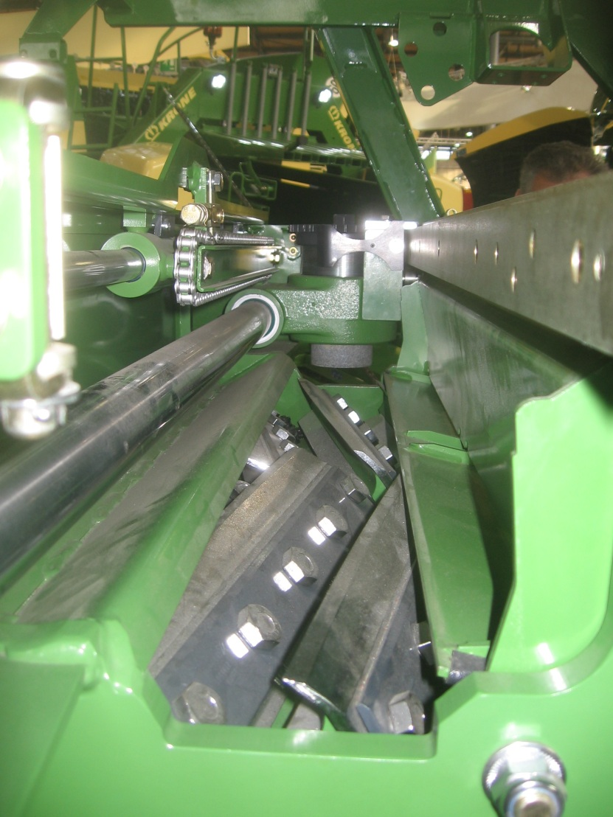
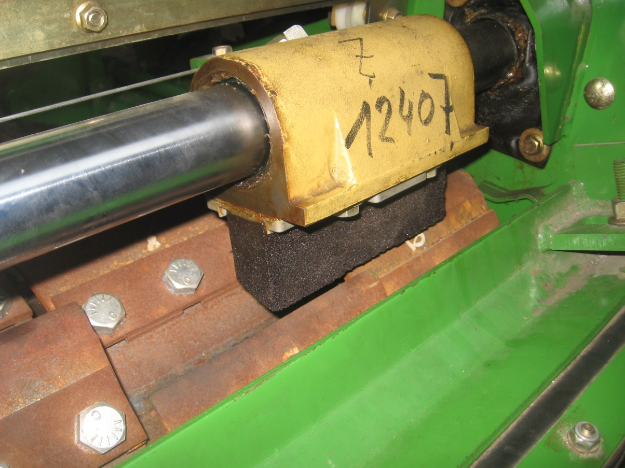
Messen slijpen
Automatisch door slijpsteen
Brandgevaar!!!

Slide 20
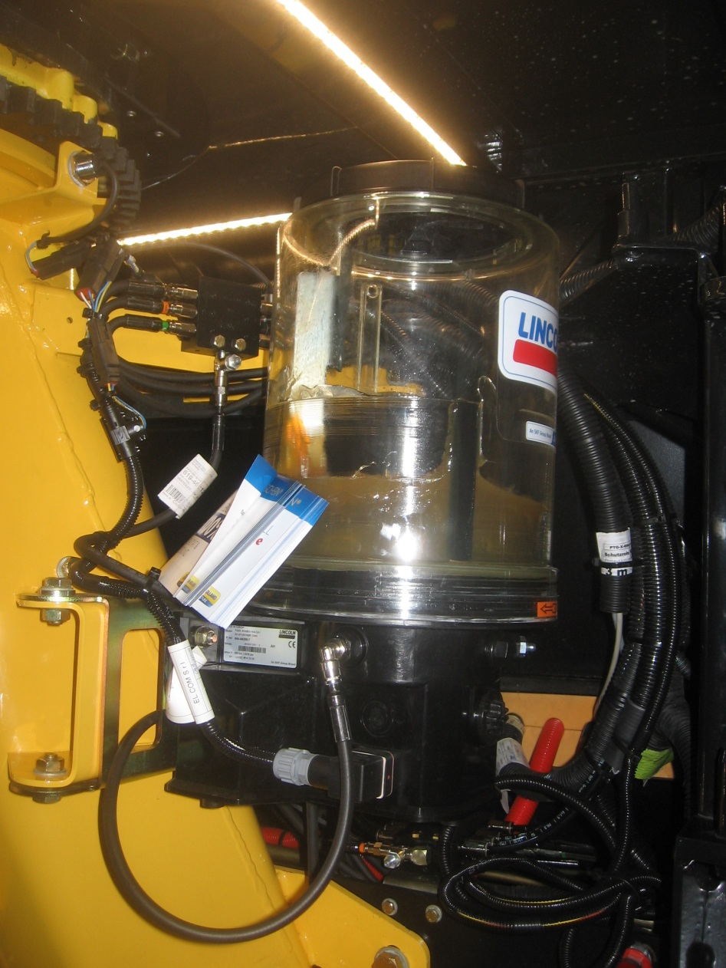
Centrale smering
Continue smering
menselijk falen uitsluiten.

Slide 21
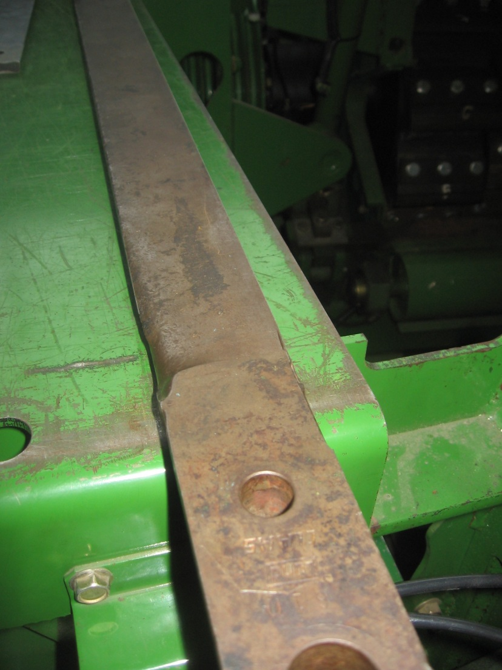
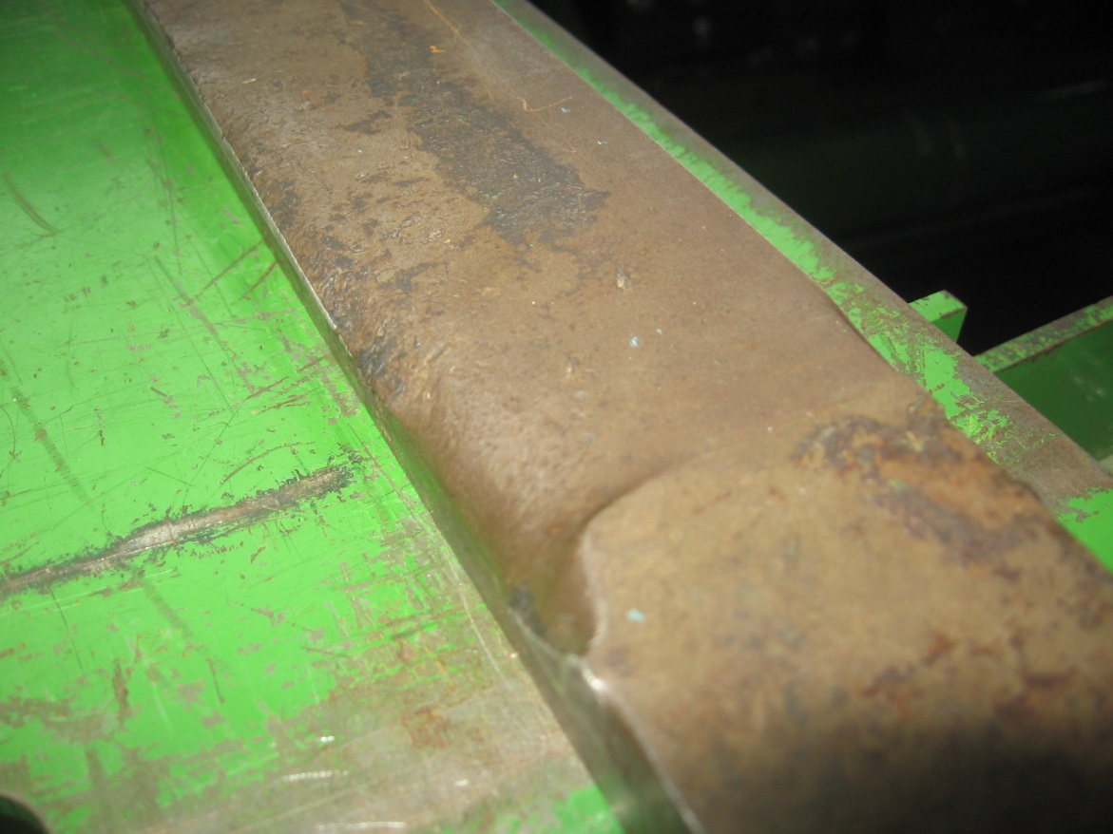
Slijtage, gras of mais
Bij welk gewas treed de meeste slijtage op?
Bij gras, zie vast mes

Slide 22
Gras meer slijtage
Gras bevat meer verontreinigingen zoals stenen en grond (molshoop)
Kortere maaihoogte dus meer verontreinigingen
Materiaal is taaier waardoor minder kans op het uitbreken van stukken metaal
Geen kneusrollen, betere
doorstroming en minder
kans op beschadigingen

Slide 23
Mais minder slijtage
Mais bevat minder verontreinigingen zoals stenen en grond
Hogere maaihoogte dus minder verontreinigingen
Materiaal is harder (extra harde laag aangebracht op losse messen
Incl. kneusrollen

Slide 24
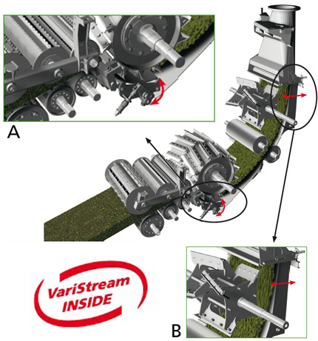
Geveerde bodem
Iedere
fabrikant heeft
zo zijn eigen
innovaties

Slide 25
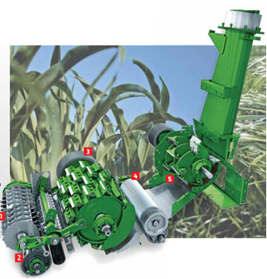
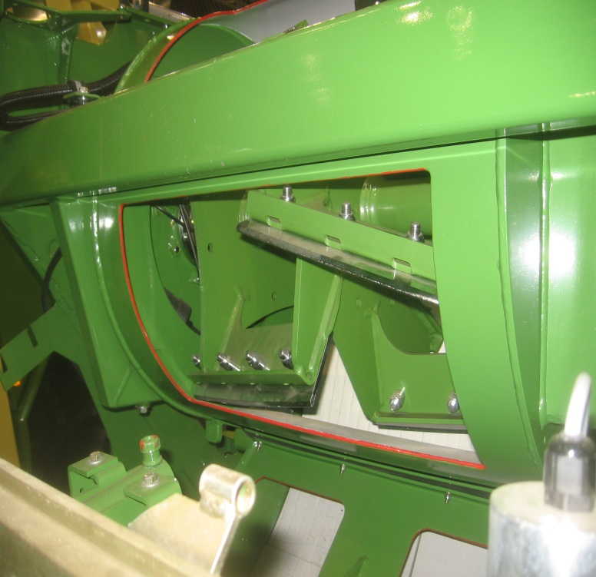
Blazer
230 km/h

Slide 26
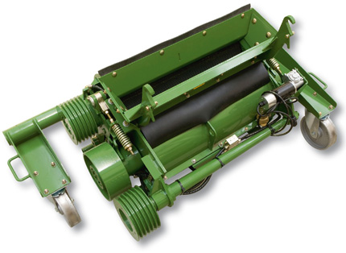
Kneusrollen
Alleen bij mais
Voedingswaarde
Snel uitwisselbaar
Beide rollen draaien
met verschillende
snelheid

Slide 27
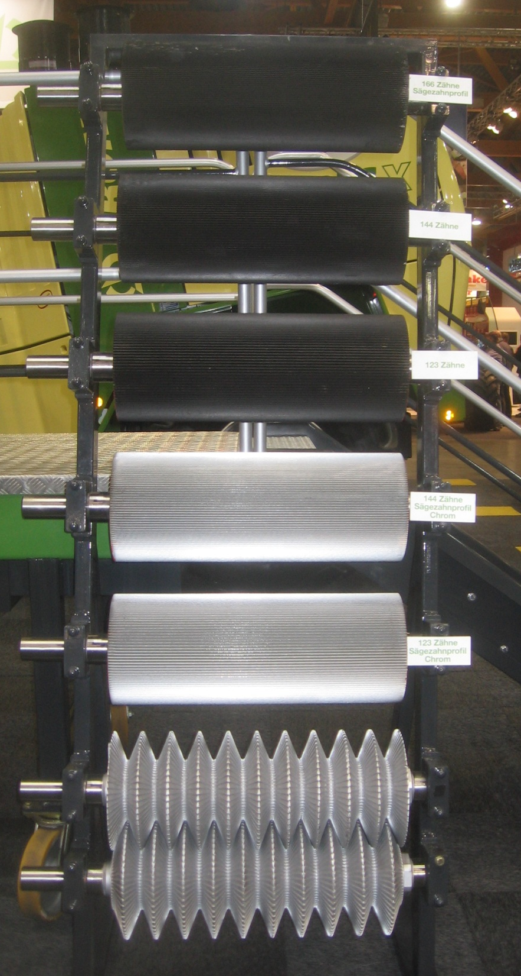
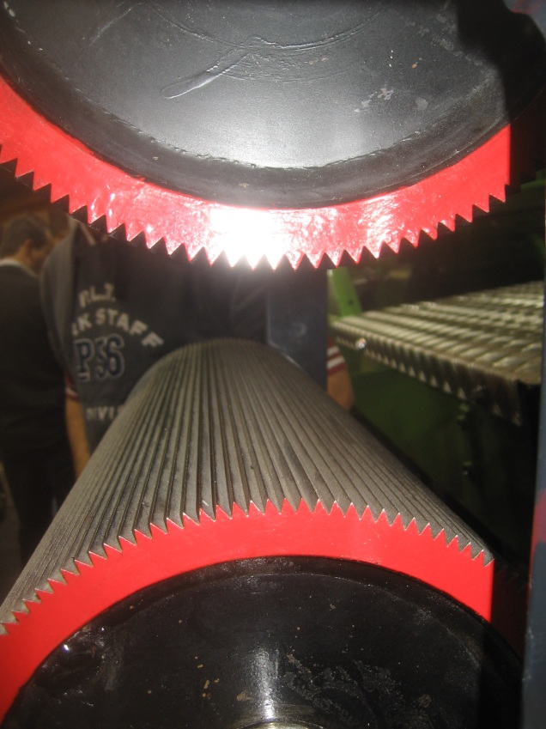
Kneusrollen
materiaalverschil
diameterverschil
Allemaal afhankelijk van
snijlengte

Slide 28
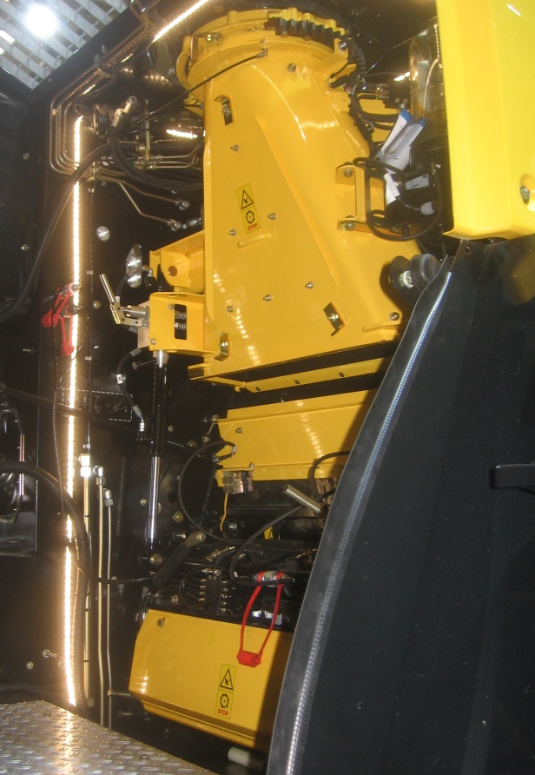
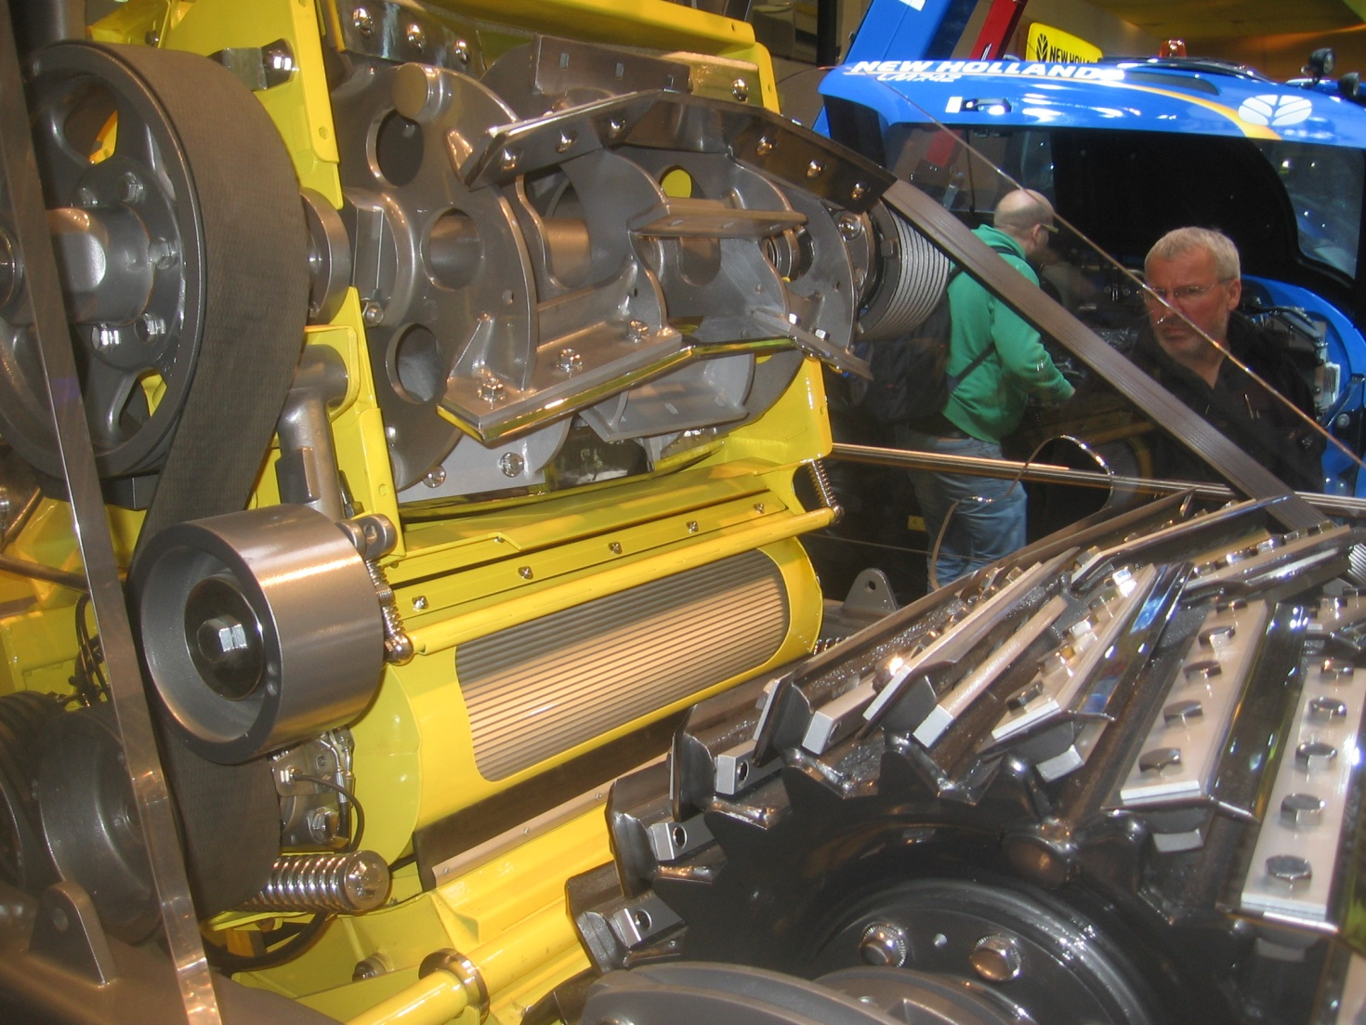
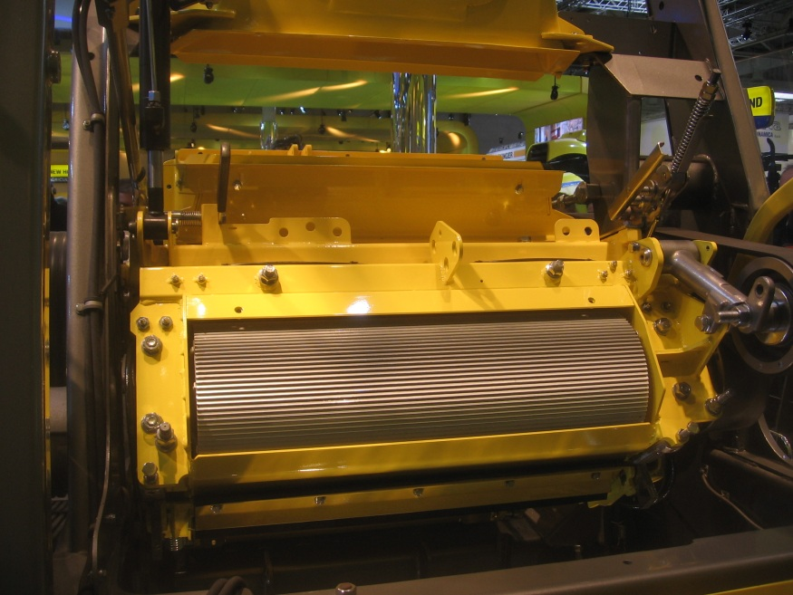
Kneusrollen Innovatie
Rollen draaien naar achter weg,
ombouwen in 5 minuten.
Handbediening

Slide 29
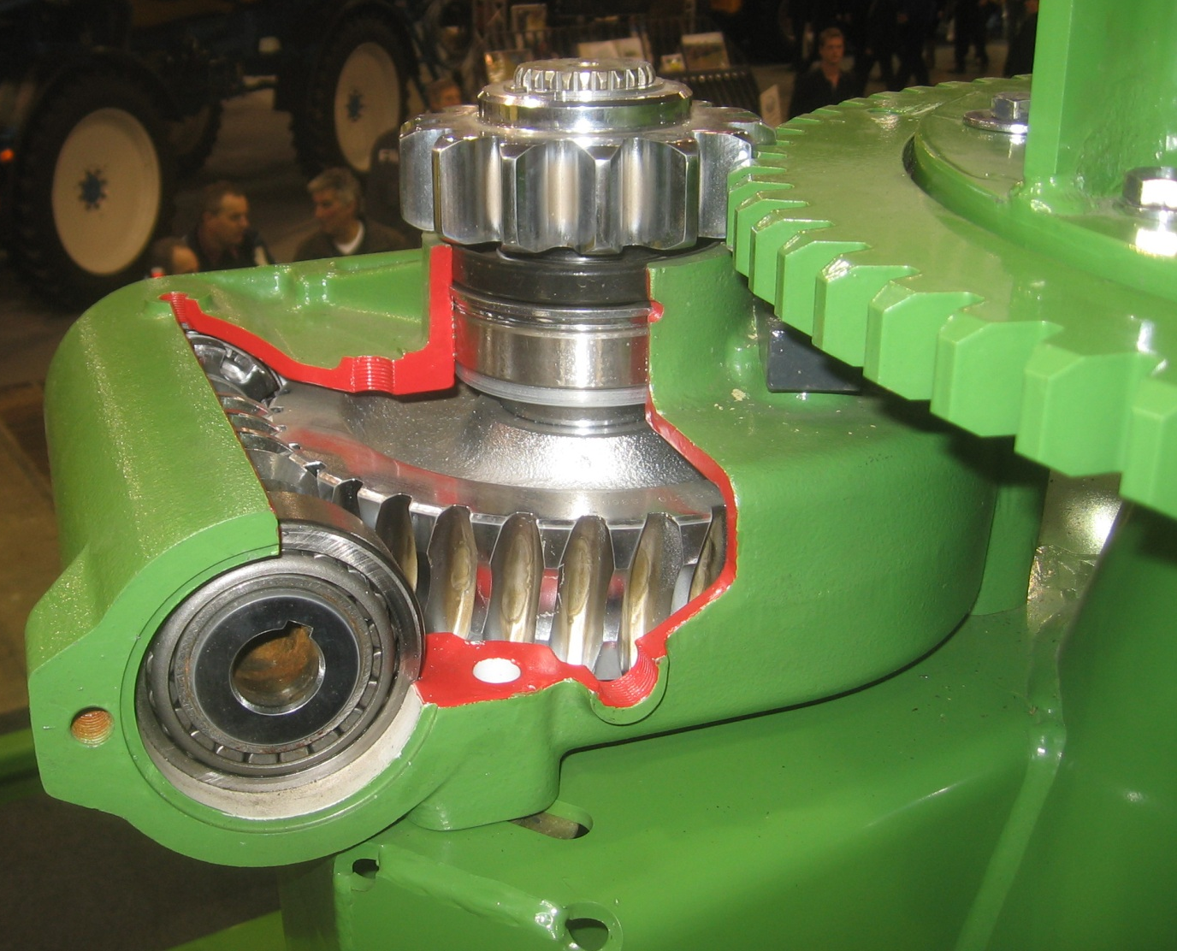
Draaimechanisme goot
wormwieloverbrenging

Slide 30
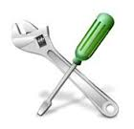
Onderhoudskosten
Hoe veel denk je wat het onderhoud kost van deze machine per jaar?
€10.000,- €15.000,-
Dit is de hoogst belaste machine in de landbouw.
Vermogen/geweld/slijtage…

Slide 31
Overzicht materiaalkosten
Invoerbek: €2500 per jaar
Grasmessen: €750 per jaar
Maismessen: (gehard st) €1000 per jaar
Vast mes: €1000 per jaar
Trommelbodem: €1500 per 2 jaar
Schacht oplassen: €200 per 2 jaar
Kneuswalsen: €6000 per 2 jaar
Versneller: €250 per 2 jaar
Versnellerbodem: €1000 per 2 jaar
(gemiddelde kosten afhankelijk van aantal ha)
(onderhoud motor niet inbegrepen)

Slide 32
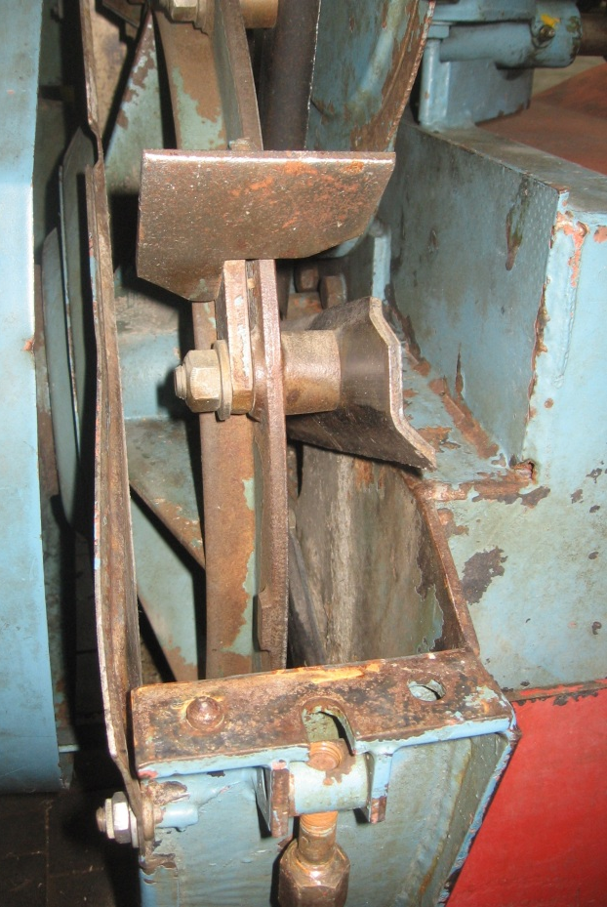
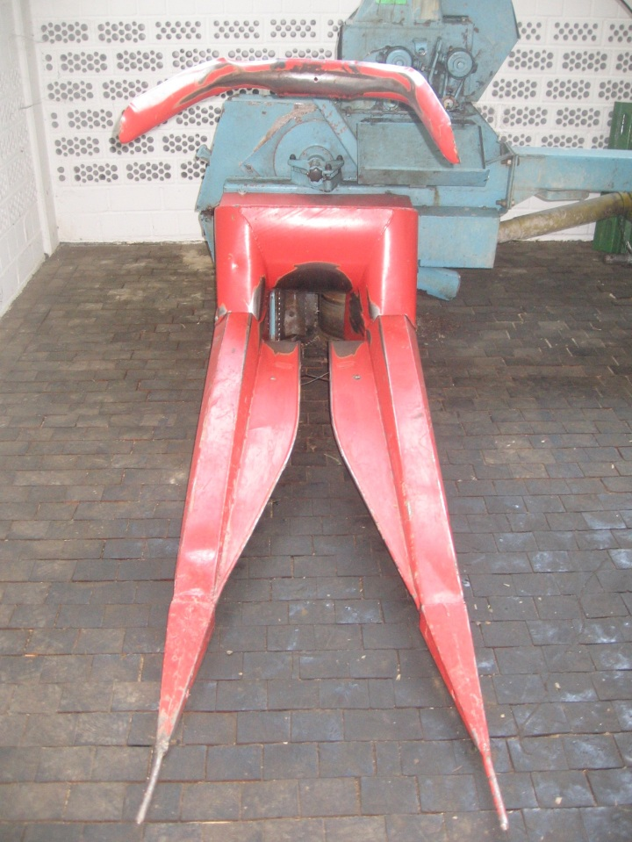
Nostalgie…

Slide 33
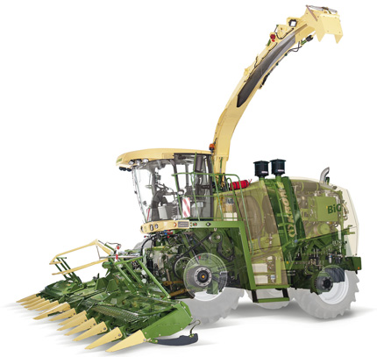
Vragen?

